Slide 1
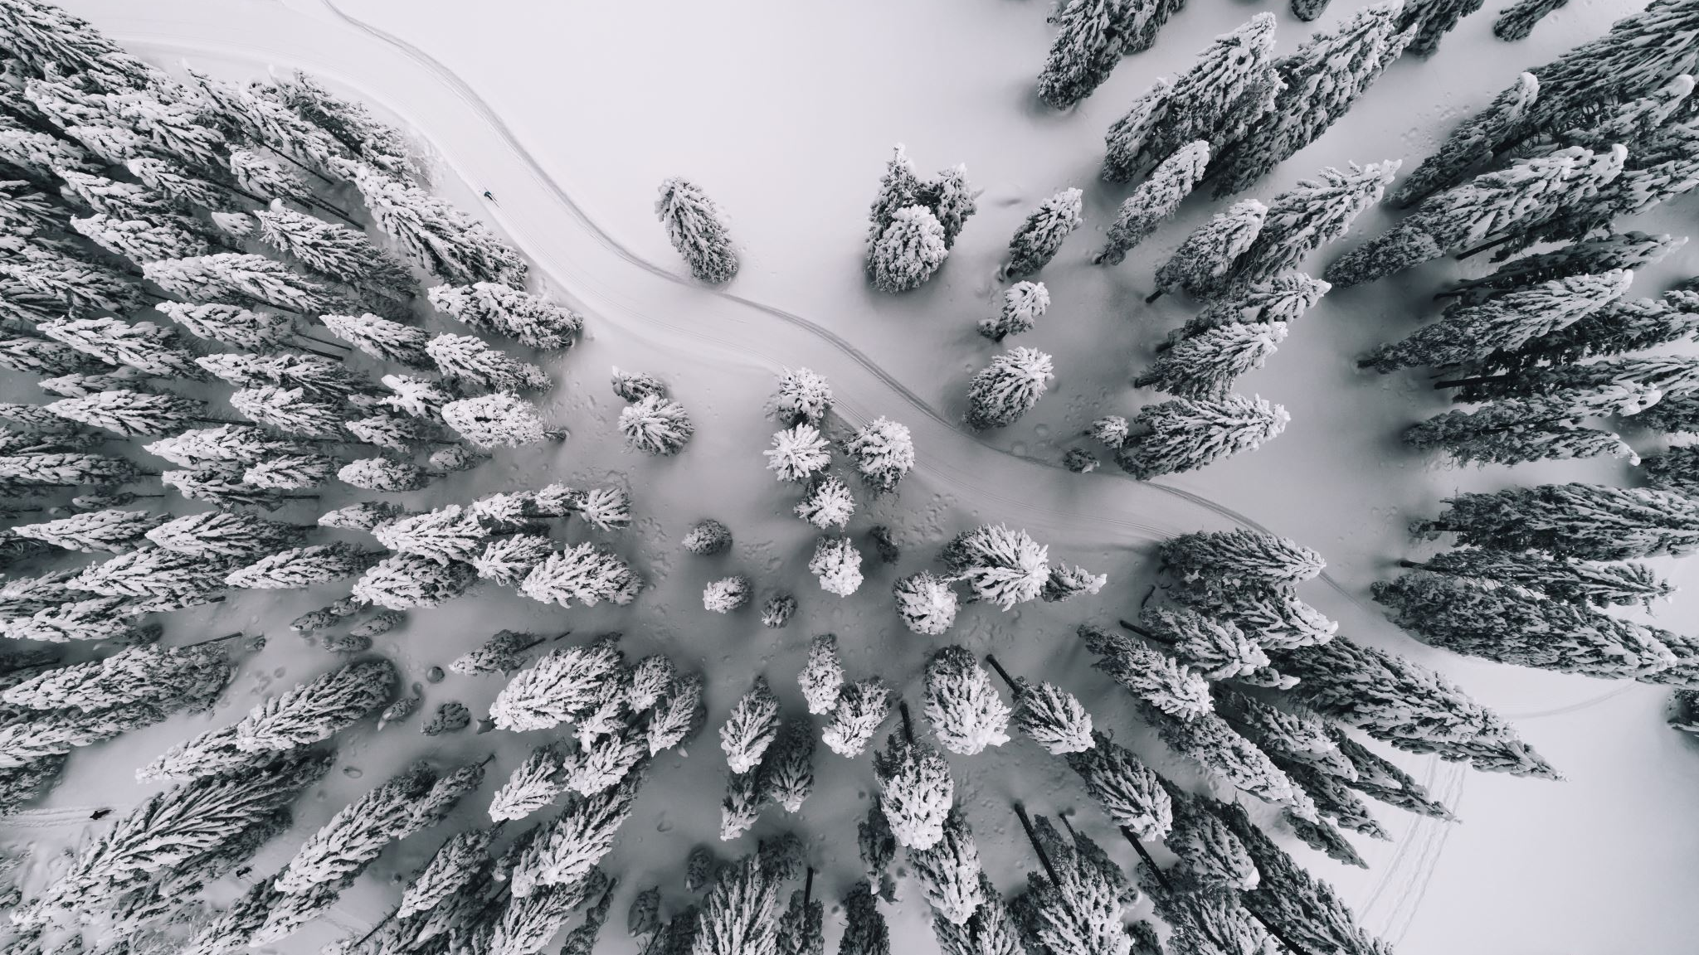
Волгоградская область как часть России
Выполнил: Овчаренко В.А.

Slide 2

План презентации
Исторический очерк
Природно-ресурсный и экономический потенциал
Официальные природные и культурные символы
Знаковые личности
Интерактивная карта Волгоградской области
Главная из ключевых задач и пути её решения
Список литературы

Slide 3
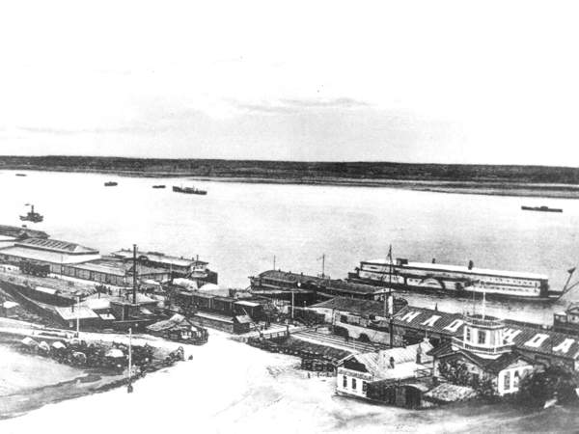
Исторический очерк
Поселение на территории современного Волгограда было основано предположительно в 1555 году и называлось Царицын.
Своё название будущий город получил от реки Царицы, на берегах которых была построена первая деревянная крепость, которая служила для обороны волжского пути на стыке Волги и Дона от степных кочевников.

Slide 4
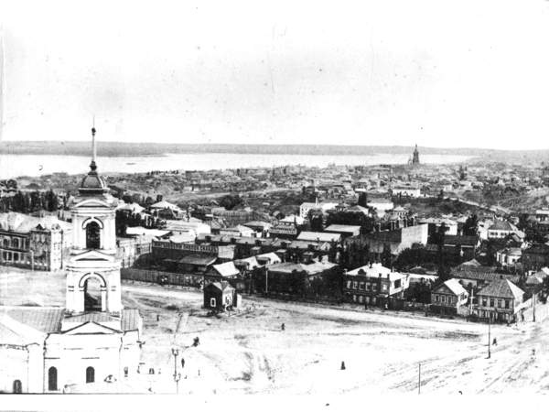
В 1606 г. городом завладели волжские казаки, а через несколько лет спустя Царицын полностью сгорел. В 1615 г. город был отсрочен заново на правом берегу Волги.
В 1691 г. в Царицыне учреждена таможня, где шла оживлённая торговля солью и рыбой.
В 1727 г. Царицын был снова уничтожен пожаром, а в 1731 г. его заново отстроили и укрепили. Город стал центром военной линии от Волги к Дону и в дальнейшем два раза был осаждён, но без успеха.

Slide 5
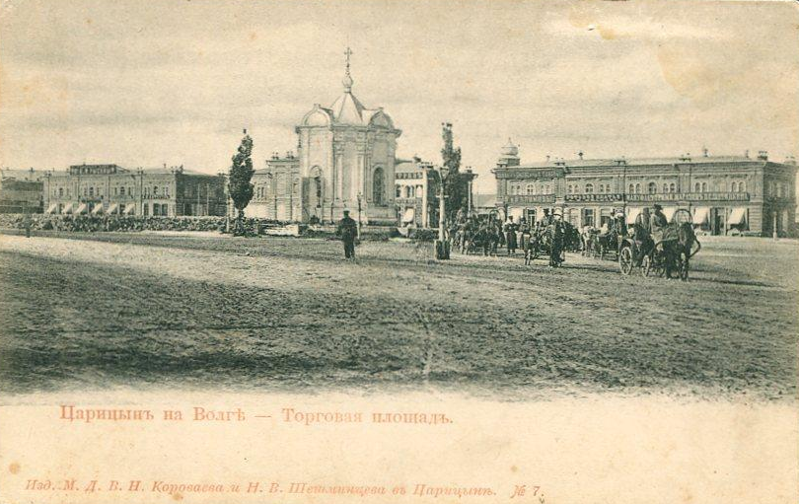
Религия
В 20-х гг. XVIII в. правительство принимало меры для христианизации калмыков и расселения их на малоосвоенных землях Поволжья. В 1725-1734 гг. приняли Крещение около 1700 калмыков, новообращенных селили в Царицыне, Чугуеве и Астрахани.
К концу XVIII в. в Царицыне действовали 6 храмов и несколько часовен.

Slide 6
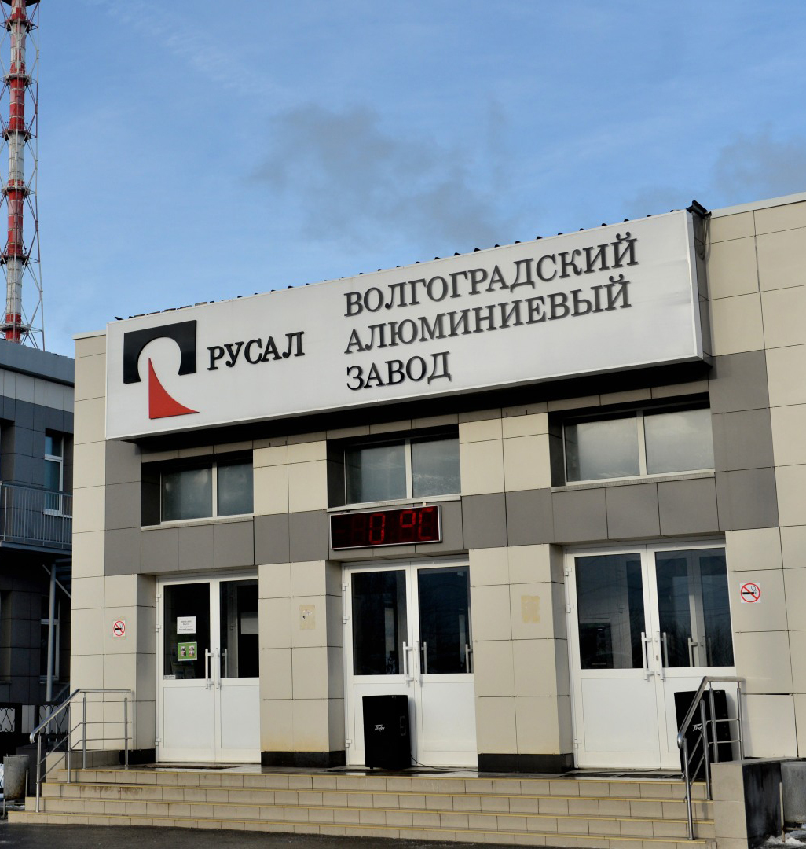
Природно-ресурсный и экономический потенциал
Волгоградская область входит в число самых развитых экономических регионов страны. Главные отрасли промышленности Волгоградской области: машиностроение и металлообработка, топливная и нефтеперерабатывающая промышленность, химическая и нефтехимическая промышленность.
Также развита промышленность строительных материалов, черная и цветная металлургия, деревообработка. А также отрасли легкой промышленности: текстильная, пищевая и сельское хозяйство.

Slide 7
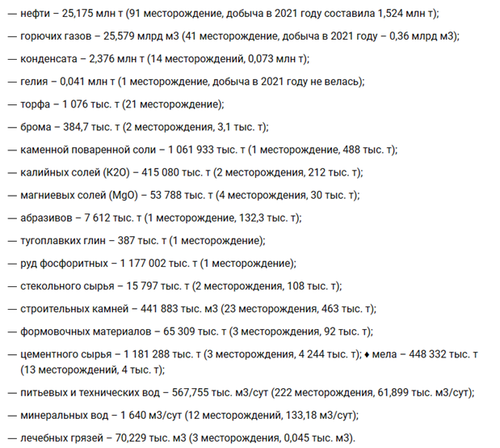
Так же Волгоградская область богата полезными ископаемыми. Одних только месторождений углеводородов, представленных нефтью, горючими газами, конденсатом и гелием, насчитывается порядка 100 месторождений.
На территории региона имеются следующие запасы:

Slide 8

Официальные природные и культурные символы
Герб Волгоградской области

Slide 9
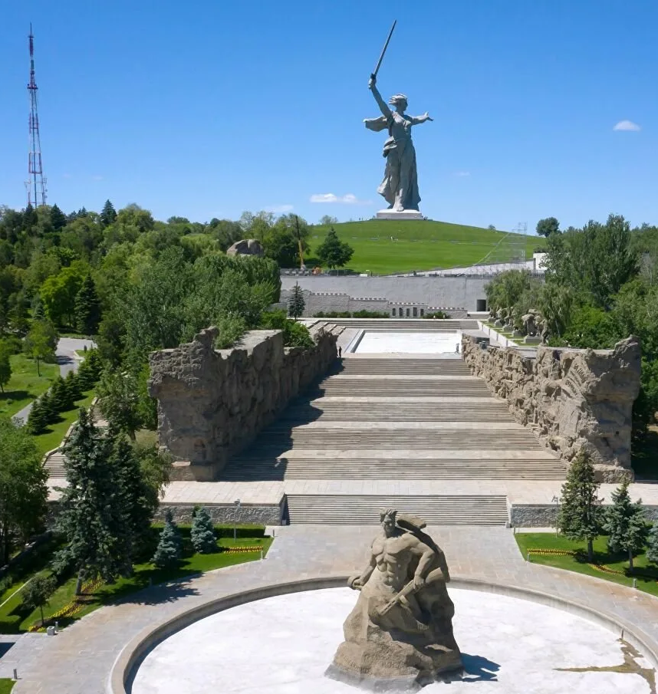
Мамаев курган
Мама́ев курга́н – возвышенность на правом берегу реки Волги в Центральном районе города Волгограда, где во время Сталинградской битвы происходили ожесточённые бои, начиная с сентября 1942 года и заканчивая январём 1943 года.

Slide 10
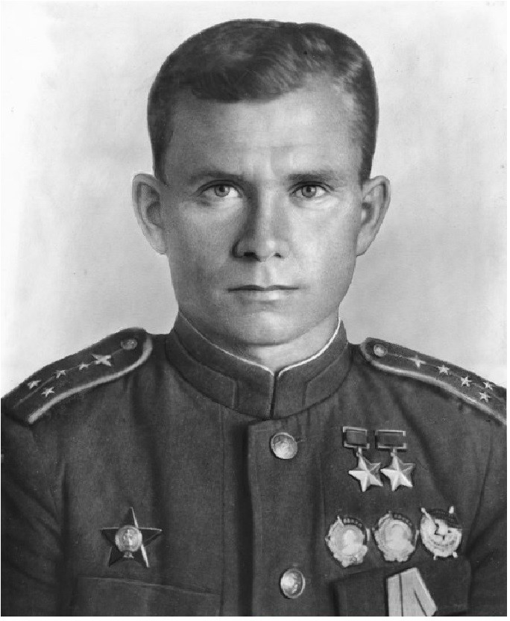
Знаковые личности
Ефремов Василий Сергеевич (1915-1990)
Боевой лётчик, дважды Герой Советского Союза. Родился в Царицыне (ныне Волгоград) в семье рабочего. Во время ВОВ в боях за Сталинград совершил 198 боевых вылетов, уничтожив десятки единиц вражеской техники. Удостоен двух медалей «Золотая Звезда», ордена Ленина и звания Героя Советского Союза. Похоронен на Мамаевом кургане.

Slide 11
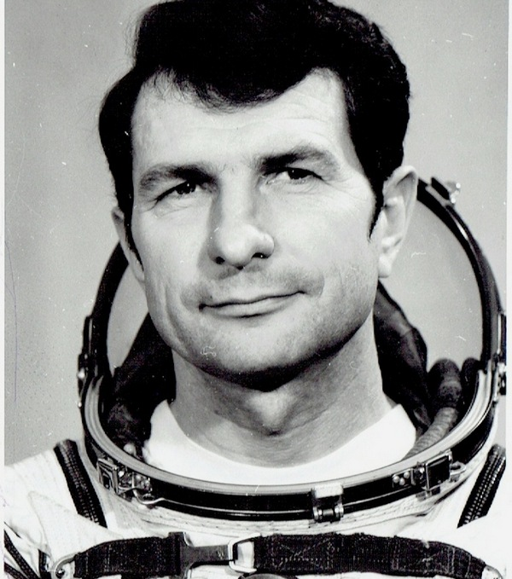
Малышев Юрий Васильевич (1941-1999)
Родился 27 августа 1941 года в посёлке городского типа Николаевский (ныне город Николаевск Волгоградской области) в семье рабочего. Окончил среднюю школу № 24 в Таганроге. Совершил два космических полёта в качестве командира экипажа.

Slide 12
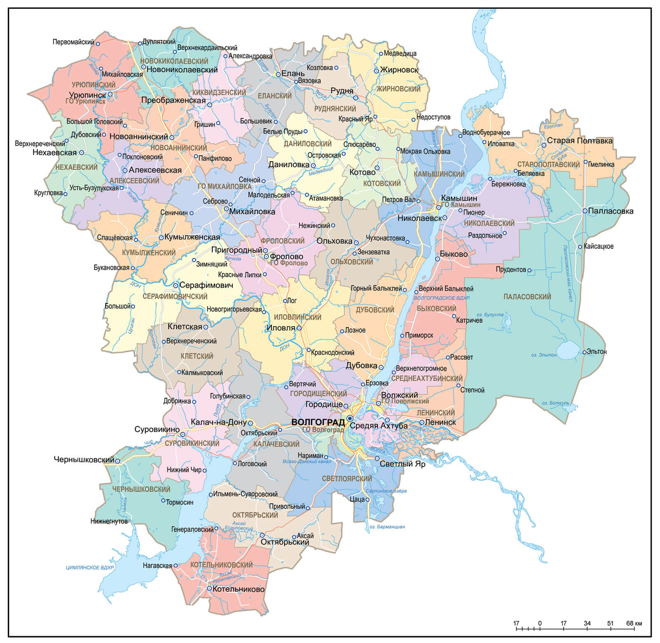
Интерактивная карта волгоградской области
Волгоградская область находится в северной части Российской Федерации. По площади Волгоградская область – одна из самых больших в России. Областным центром области является Волгоград.

Slide 13
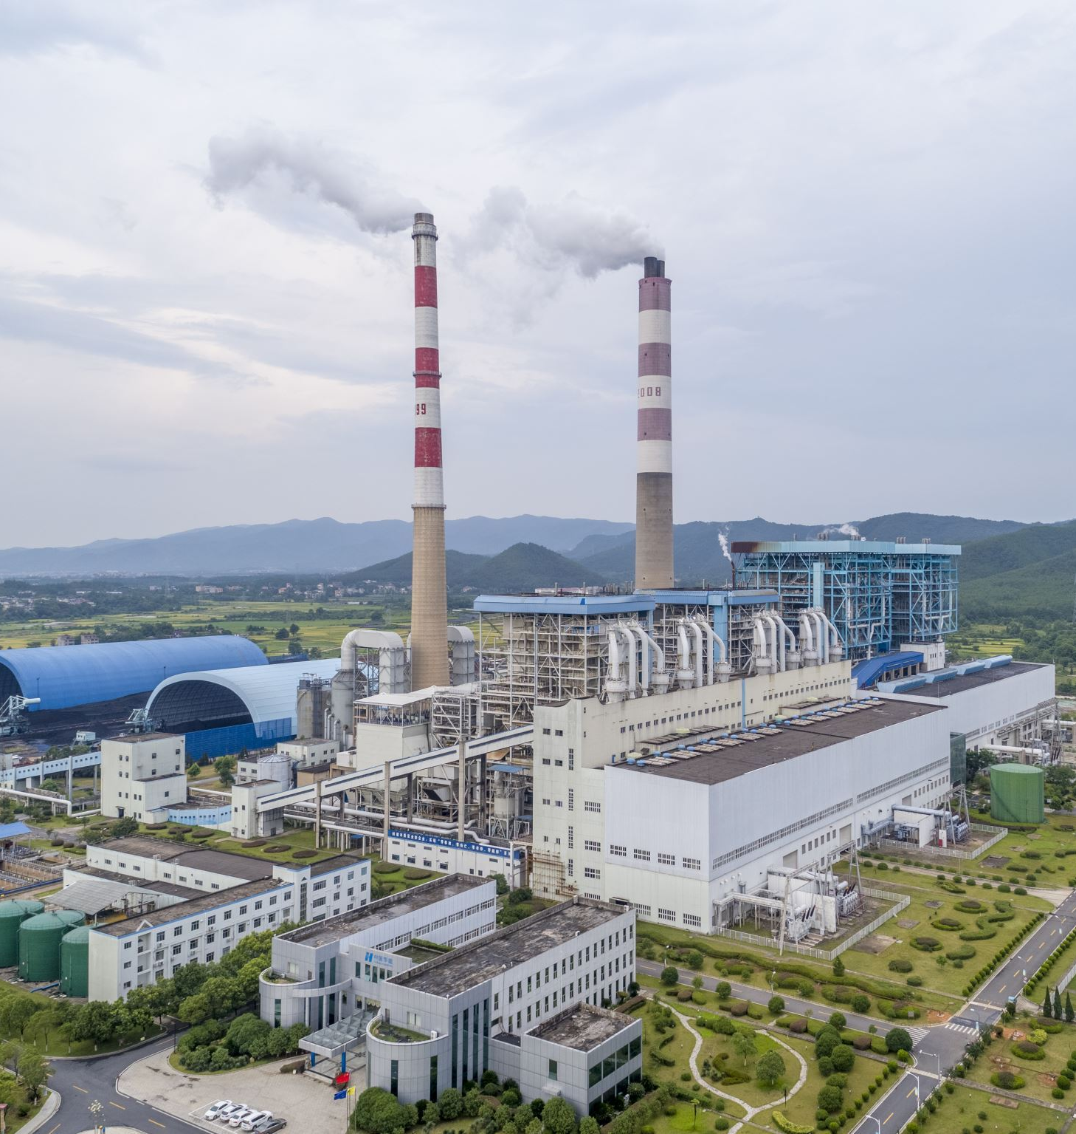
Главная из ключевых задач и пути её решения
Для Волгоградской области характерна довольно острая экологическая ситуация. Это выражается во все большем загрязнение атмосферы, гидросферы, литосферы, угнетении растительного мира, в частности лесного фонда.

Slide 14
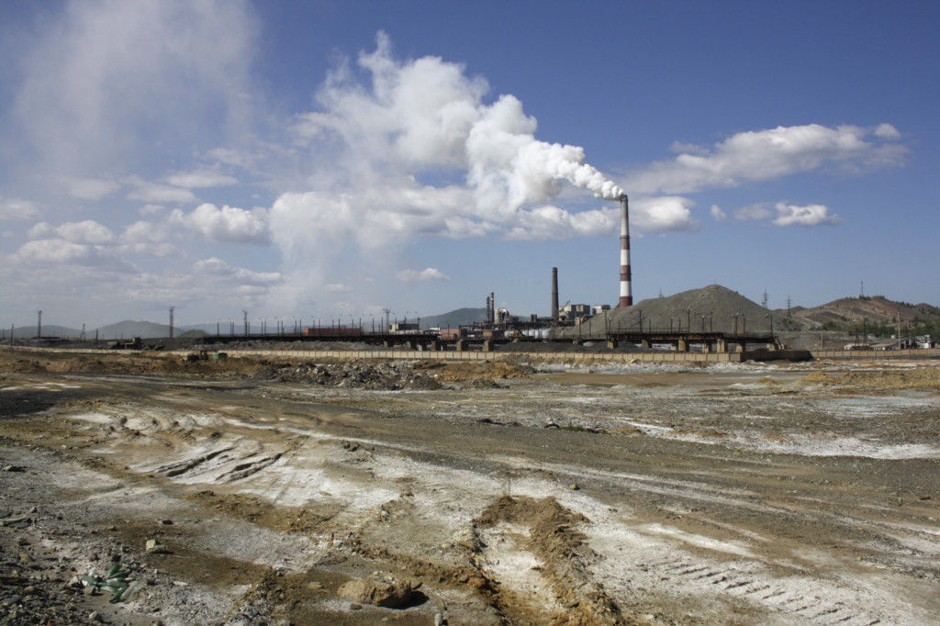
Для улучшения состояния атмосферы необходимо:
Реконструировать и модернизировать очистные сооружения и промышленное оборудование на предприятиях и заводах области.
Для улучшения состояния литосферы и лесного фонда:
Снижение загрязняемости земель Волгоградской области промышленными отходами, минеральными и органическими удобрениями.

Slide 15
Список используемой литературы
https://www.volgograd.ru/volgogradskaya-oblast/istoriya.php (дата обращения: 12.09.23)
Историческая справка. Волгоградская область (nbcrs.org) (дата обращения: 12.09.23)
https://old.bigenc.ru/geography/text/1925720 (дата обращения: 14.09.23)
https://obrazovanie-gid.ru/dokumentaciya/volgogradskaya-oblast-istoriya-kratko.html?ysclid=lmnijquyq28540514 (дата обращения: 17.09.23)
https://volgograd-region.blogspot.com/2013/05/pochetnie-grazhdane-volgograda.html (дата обращения: 19.09.23)

Slide 16
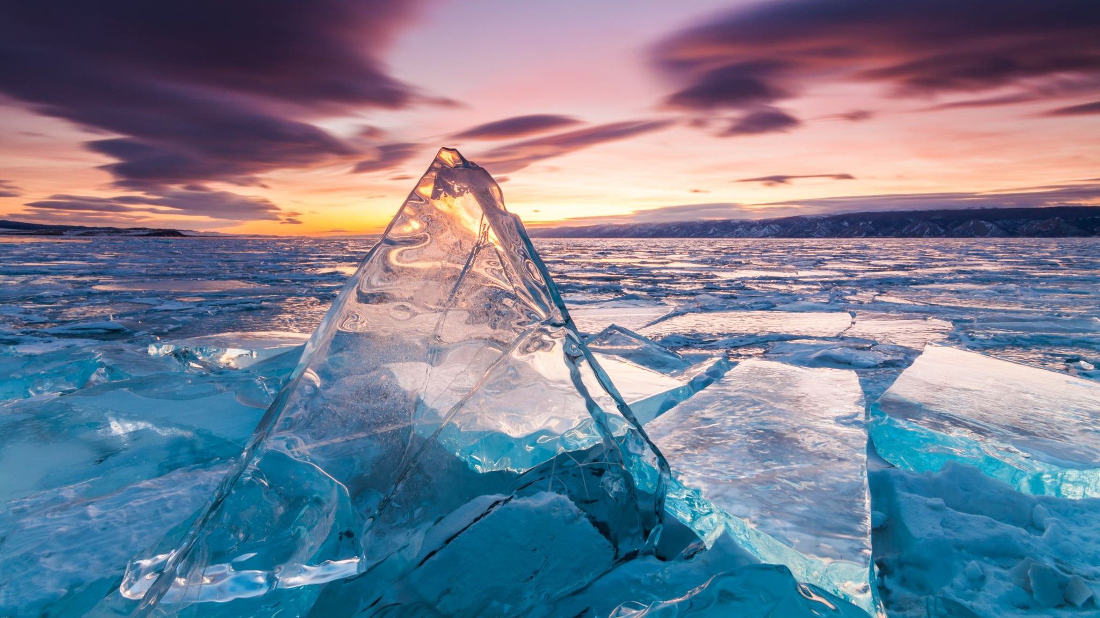
Спасибо за внимание!

